Slide 1

移动警务平台简介
通过互联网+与公安内网相结合，提升执法效率、服务水平，增进警民互动为目的一个移动办公平台

Slide 2
移动警务平台内容
互联网
  互联网端主要以企业微信为主，加强派出所民警管理社会人员
  具体功能有行业信息采集、静态车辆采集、无证入住、散装汽油、开锁服务、通知公告、日程安排、召开会议、值班安排等
公安网
  公安网以移动警务为主，结合大数据，进行算法分析构成
  具体功能有布控、查询、推送、分析等

Slide 3
移动警务平台内容
互联网端架构
行业上报
企业微信信息库
静态车辆采集 | 行业信息采集 | 开锁业务
无证入住 | 散装汽油 | 通知公告
日程安排 | 召开会议 | 统计分析
企业微信
民警采集核实
辖区内行业情况

Slide 4
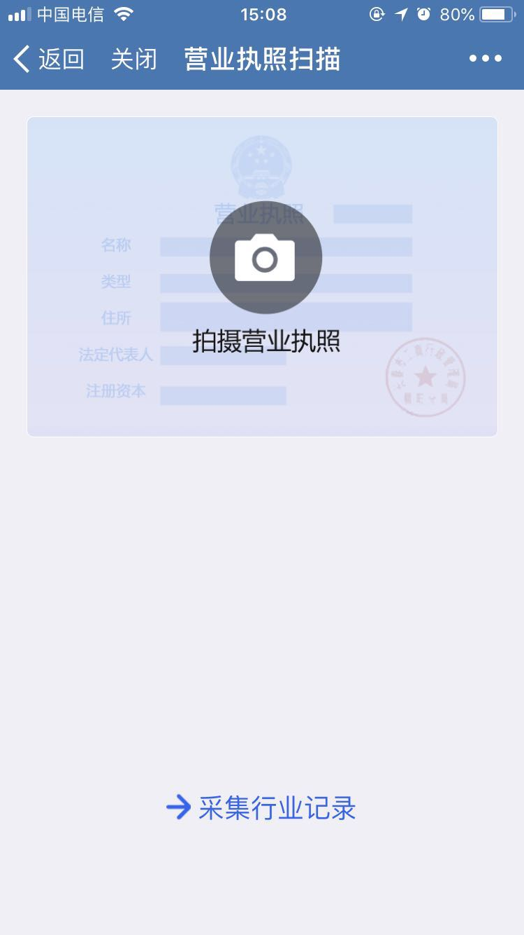
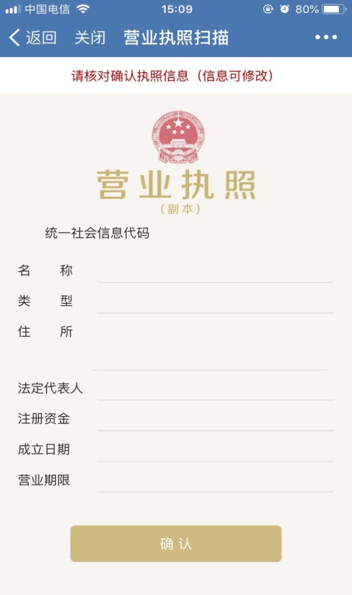
移动警务平台
行业信息采集——行业管理者
  录入行业信息主要以上报数据为主

Slide 5
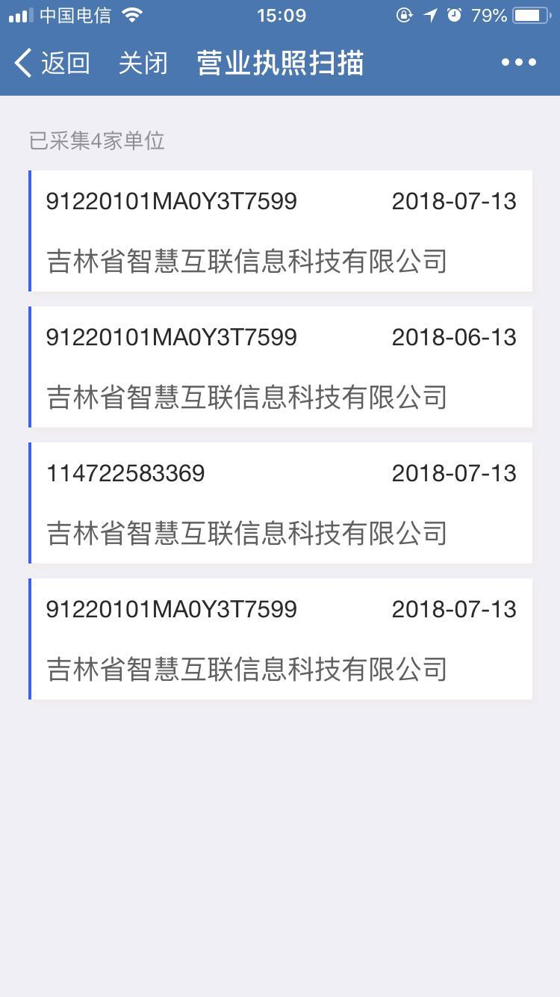
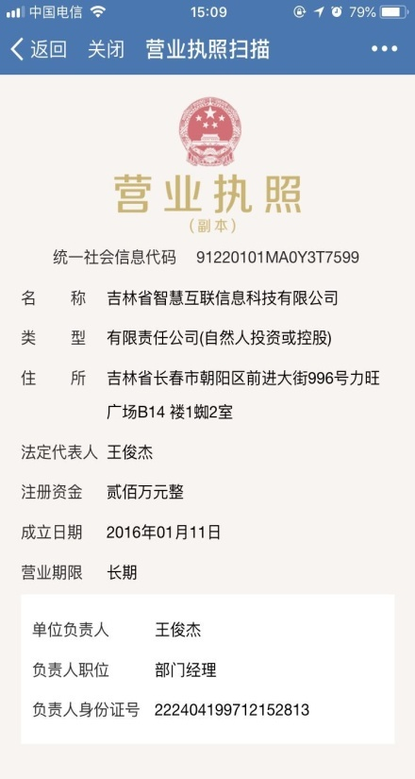
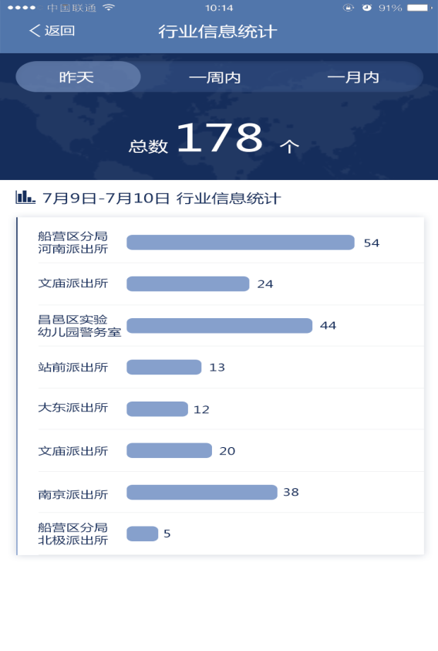
移动警务平台
行业信息采集——所领导
  主要以统计数据为主，查看自己管辖范围下的录入情况

Slide 6
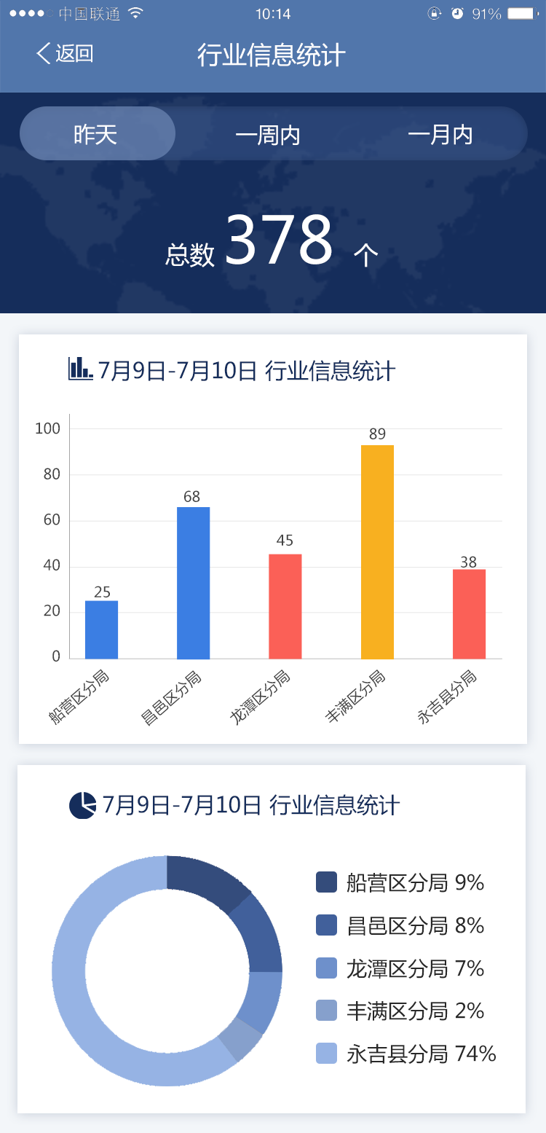
移动警务平台
行业信息采集 ——上级领导

Slide 7
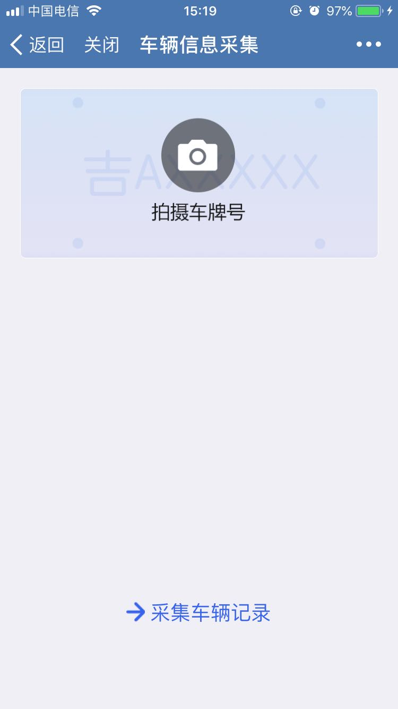
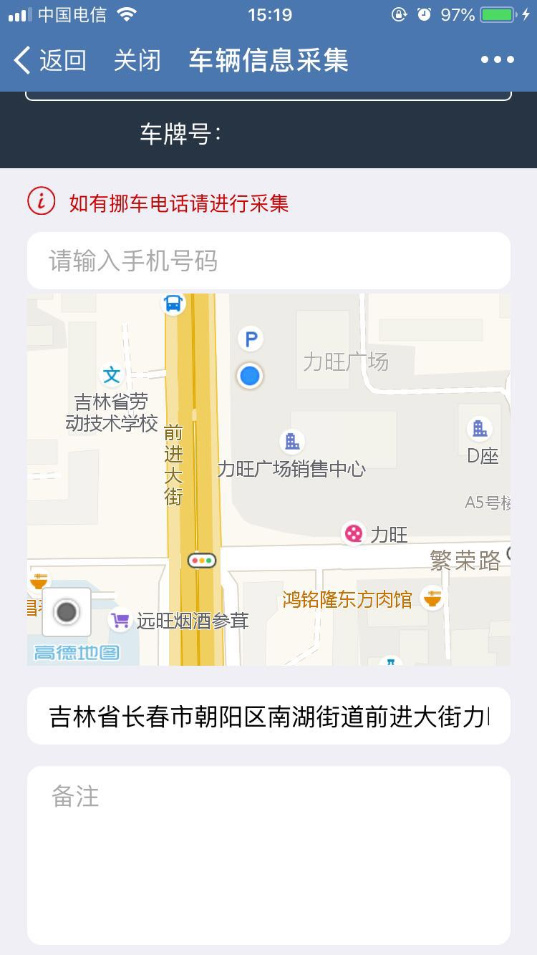
移动警务平台
静态车辆采集——基层民警
通过拍照的方式来获取车辆信息

Slide 8

移动警务平台
静态车辆采集——所领导

Slide 9
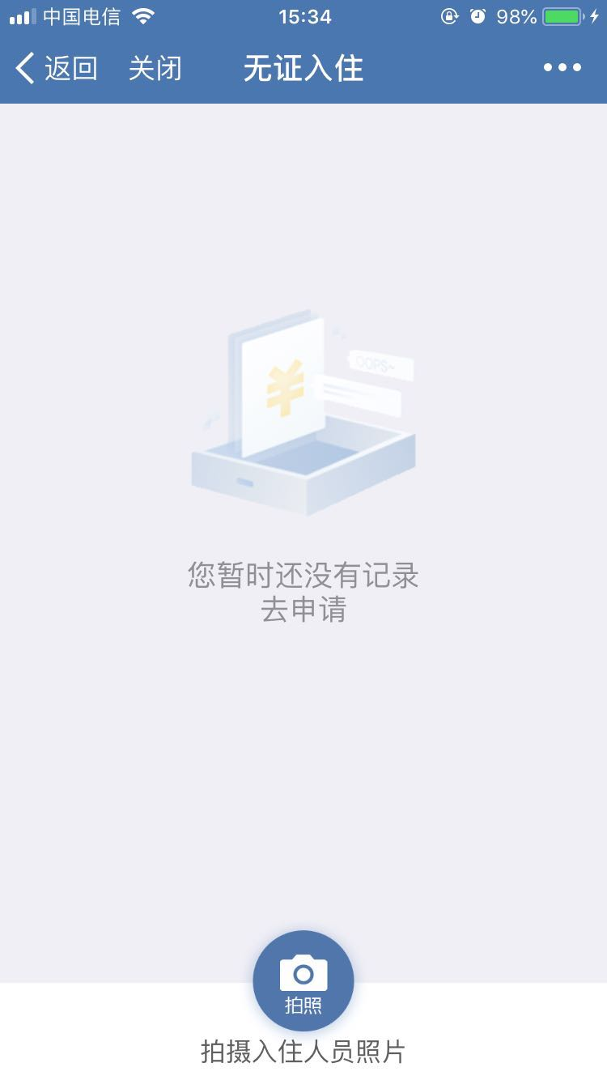
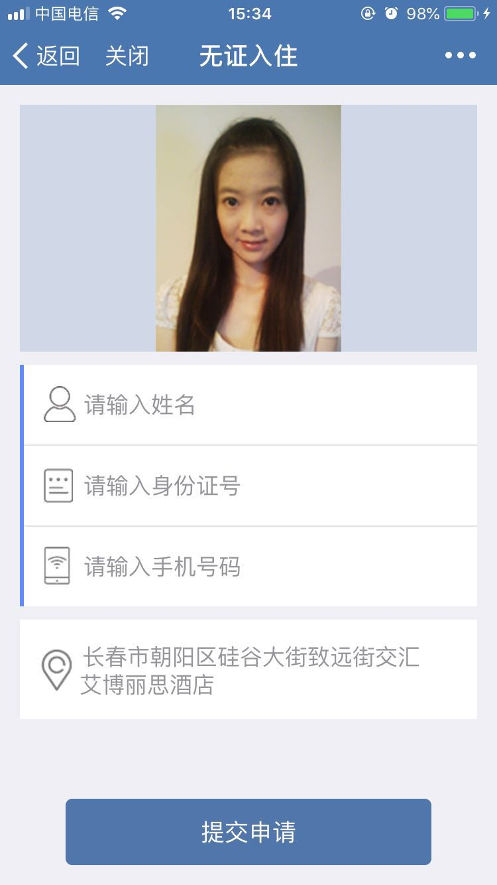
移动警务平台
无证入住——行业管理者与基层民警
  对其无证人员进行信息录入，拍照验证身份是否属实，上报数据

Slide 10

移动警务平台
无证入住——所领导

Slide 11
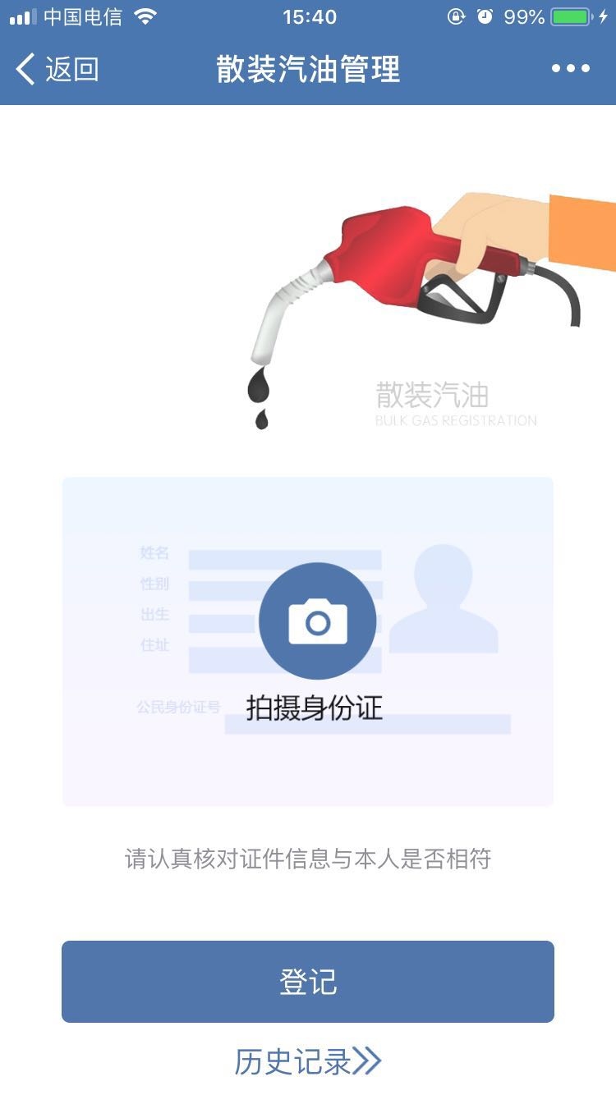
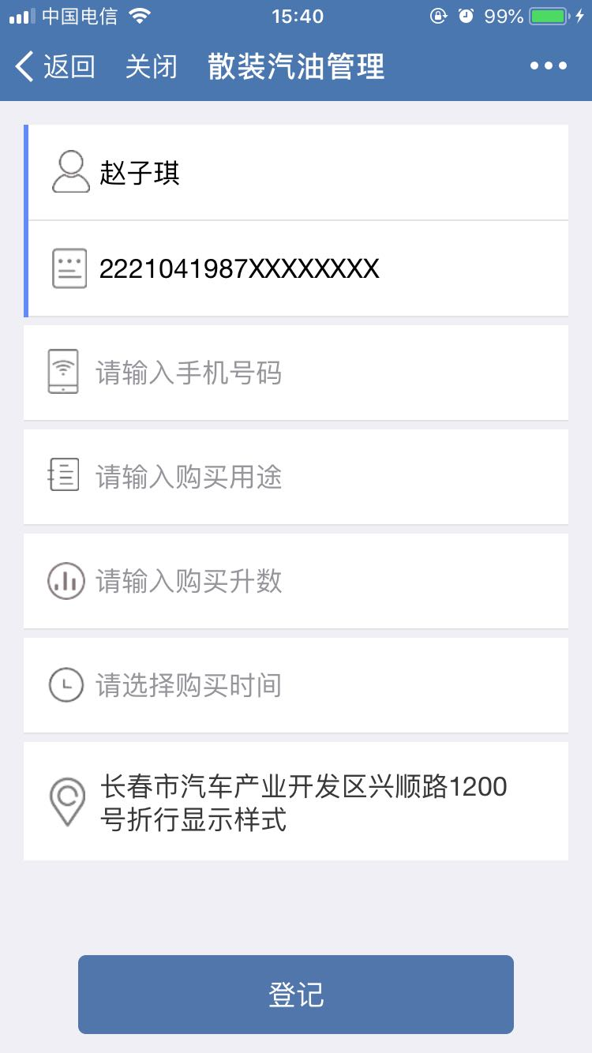
移动警务平台
散装汽油——行业管理者与基层民警
  对其进行购买汽油者录入信息，说明用途，上报数据

Slide 12

移动警务平台
散装汽油——上级领导

Slide 13
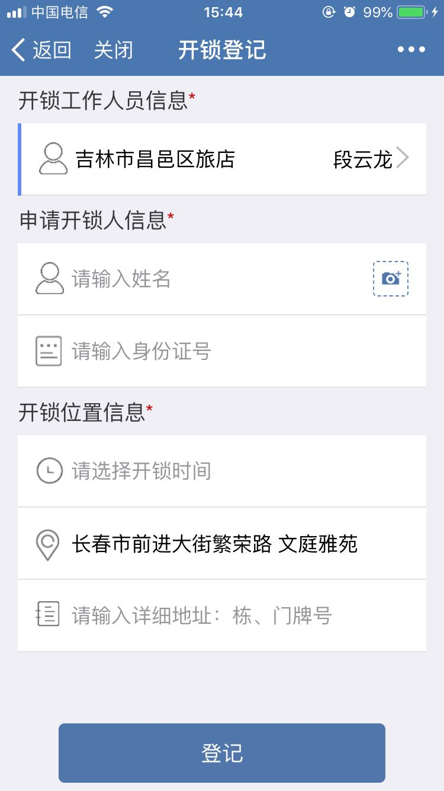
移动警务平台
开锁业务——行业管理者与基层民警
  录入被开锁人的基本信息，定位开锁位置，填写详细地址，上报数据

Slide 14

移动警务平台
开锁业务——所领导

Slide 15
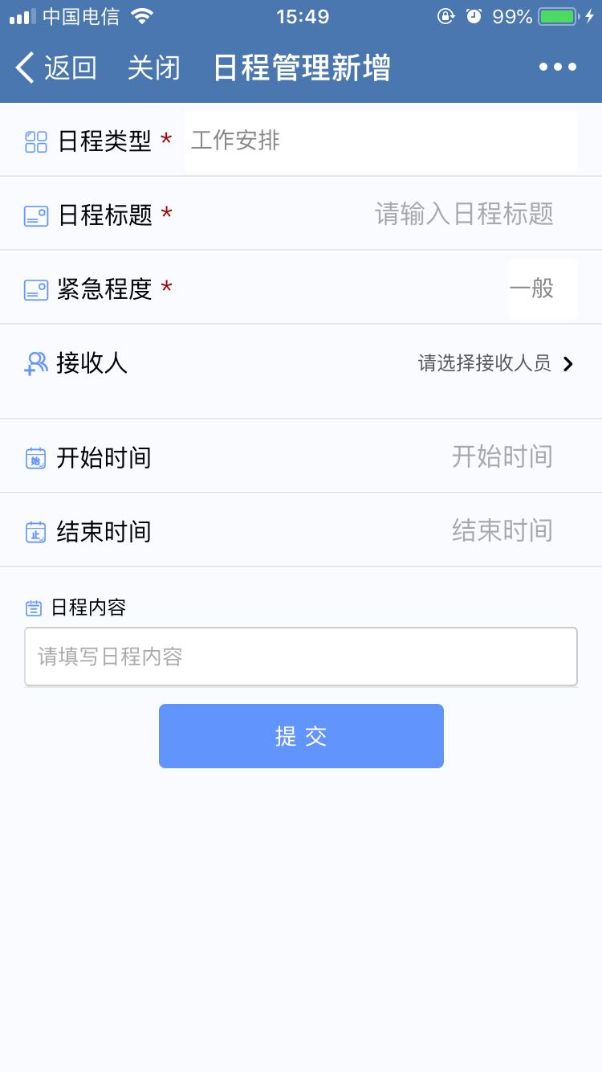
移动警务平台
日程安排——基层民警
  自己先录入好自己今天想做的事，规划时间。

Slide 16
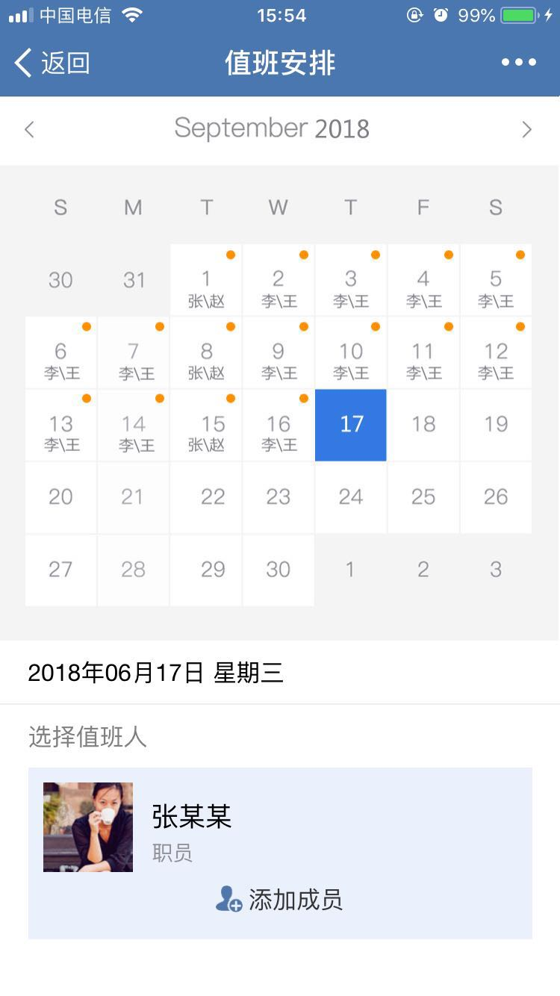
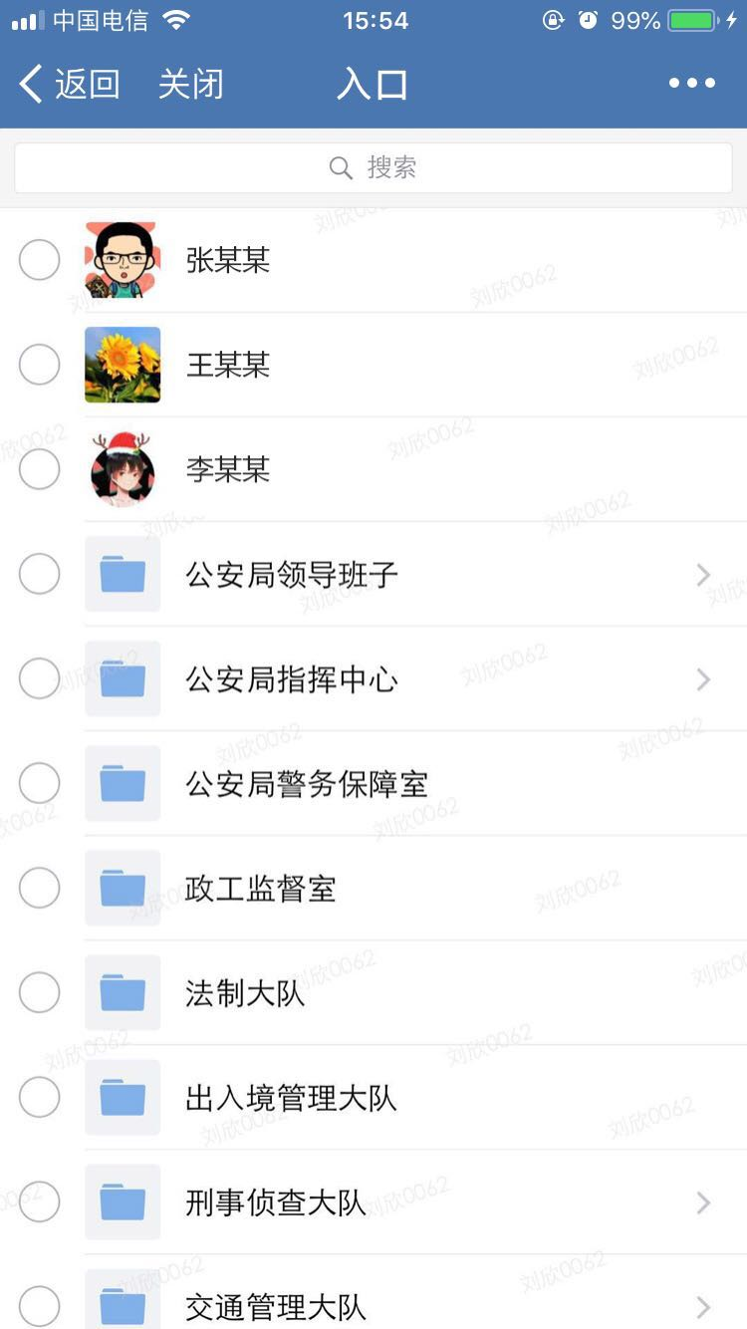
移动警务平台
值班安排——基层民警
  录入值班人员，值班时间。

Slide 17
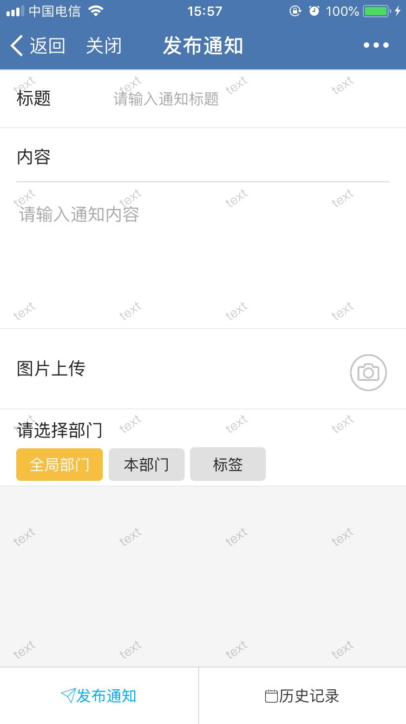
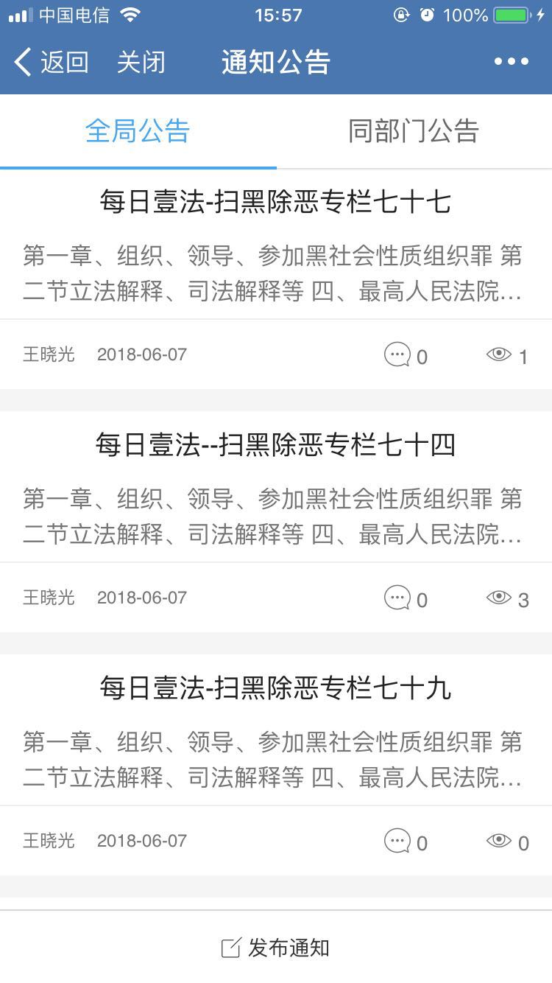
移动警务平台
通知公告——基层民警与所领导
  可通知一些告知事项或者检查事项，查看公告等等

Slide 18
移动警务平台内容
公安网端架构
互联网企业微信
警务云
本地信息采集
业务系统资源
吉林云警信息库
移动警务
布控
查询
推送
分析
互联网企业微信

Slide 19
移动警务平台
公安网端
  布控——基层民警
  结合大数据，算法分析能力，对涉恐、涉毒、涉黑、在逃等等人员进行数据分析，采取布控措施等等。

Slide 20
移动警务平台
公安网端
  查询人的轨迹——基层民警
  查询人的信息包括购票信息，住店信息，上网记录等等
  查询车的轨迹——基层民警
  查询车辆信息包括名下车辆信息、替他人消分信息等等

Slide 21


移动警务平台
公安网端
  推送——基层民警
  利用警务云的数据资源和分析运算能力，建立主题分析模型，通过大数据分析，涉黑行为、在逃人员及关系人行为、重点上访人员轨迹等主题进行线索推送
涉黑行为
线索推送
建立
大数据分析
在逃关系人行为
警务云数据资源
分析运算能力
重点上访人员轨迹
主题分析模型

Slide 22
移动警务平台
公安网端
  分析——基层民警
  利用平台数据分析能力，分析家庭地址信息，常去地点，车辆信息等等。
数据分析能力
家庭地址信息
分析人员信息
常去地点
车辆信息

